Slide 1
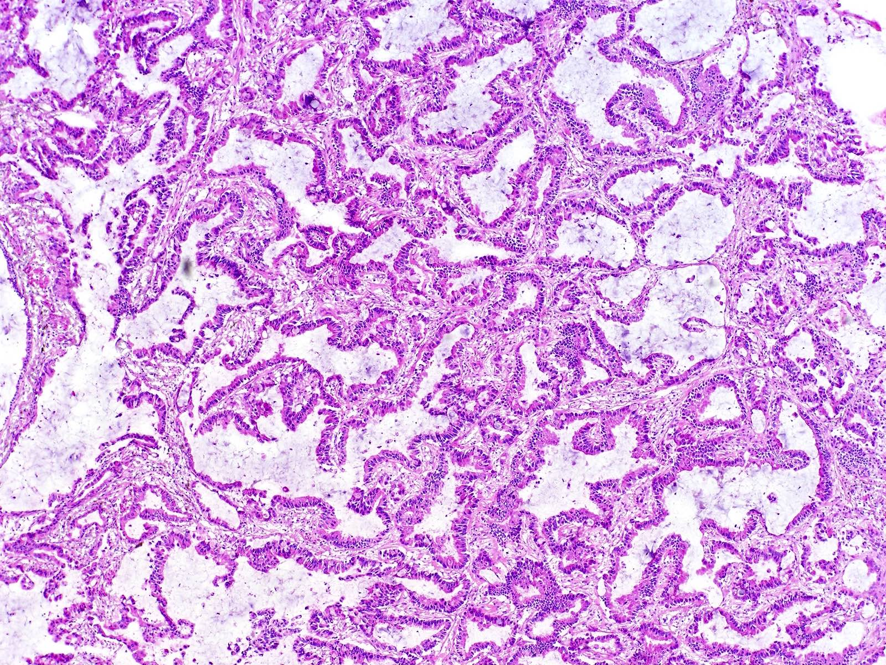
ΑΔΕΝΟΚΑΡΚΙΝΩΜΑ ΠΝΕΥΜΟΝΑ Πρόδρομη αλλοίωση Πρότυπα Αερογενής διασπορά
Μπαμπάτσικου Βασιλική
Μουσούλη Μαρία
Αγγελή Βασιλική
Στούπιν Σεργκέι
Μαρτίνα Κοζαρέβσκα
Καραγιάννη Αικατερίνη
Τάντση Έλενα
Δερεδάκη Ιωάννα
Νεκτάριος Μπελιμεζάκης

Slide 2
Άτυπη αδενωματώδης υπερπλασία
Ορισμός / γενικά
- Η άτυπη αδενωματώδης υπερπλασία (ΑΑΥ) είναι ένας μικρός, εντοπισμένος πολλαπλασιασμός άτυπων πνευμονοκυττάρων (συνήθως ≤ 5 mm) που επενδύουν άθικτους κυψελιδικούς χώρους.
- Η AAY αναγνωρίζεται ως πρόδρομη βλάβη του διηθητικού αδενοκαρκινώματος.
Μικροσκοπικά Χαρακτηριστικά:
- Διακρίνεται από το κυψελιδικό παρέγχυμα λόγω του πολλαπλασιασμού άτυπων πνευμονοκυττάρων.
- Σχηματίζει μια ασυνεχή μονή στιβάδα κυττάρων
- Το περιβάλλον παρέγχυμα πρέπει να στερείται ουσιαστικής φλεγμονής ή ίνωσης.
Διαφορική Διάγνωση
Αδενοκαρκίνωμα in situ
- Το αδενοκαρκίνωμα in situ (AIS) είναι συνήθως > 5 mm.
- Το AIS εμφανίζει συνήθως μια πιο οξεία (απότομη) διαχωριστική γραμμή από το πέριξ πνευμονικό παρέγχυμα.
- Η διάκριση μεταξύ AIS και AAY μπορεί να είναι δύσκολη σε ορισμένες περιπτώσεις, καθώς υπάρχει επικάλυψη στη μορφολογία - ωστόσο, αυτό έχει περιορισμένη κλινική σημασία στις περισσότερες περιπτώσεις, καθώς και οι δύο βλάβες θεραπεύονται με χειρουργική εκτομή.

Slide 3
Άτυπη αδενωματώδης υπερπλασία
Αδενοκαρκίνωμα in situ

Slide 4
Το αδενοκαρκίνωμα του πνεύμονα αποτελεί υποποικιλία του μη μικροκυτταρικού καρκίνου (ΜΜΚΠ).
Αποτελεί τη συχνότερη μορφή του καρκίνου του πνεύμονα (40-50%).
Η ιστολογική εξέταση αναδεικνύει δομές παρόμοιες με αδένες/αδένια, ορισμένες φορές βλεννοπαραγωγά.
Ως προς την ανοσοϊστοχημεία, αυτό είναι TTF-1+, NapsinA+, κυτταροκερατίνη 7+ και κυτταροκερατίνη 20-
Έχει δύο υποκατηγορίες:
Ελάχιστα Διηθητικό Αδενοκαρκίνωμα
Διηθητικό Αδενοκαρκίνωμα, το οποίο έχει ορισμένους μορφολογικούς υπότυπους
Λεπιοειδές (lepidic)
Κυψελιδώδες
Θηλώδες
Μικροθηλώδες
Συμπαγές
Σπάνιοι υπότυποι ( το διηθητικό βλεννώδες αδενοκαρκίνωμα, το κολλοειδές, το εμβρυϊκό αδενοκαρκίνωμα, και το εντερικού τύπου αδενοκαρκίνωμα)
Γενικές Πληροφορίες

Slide 5
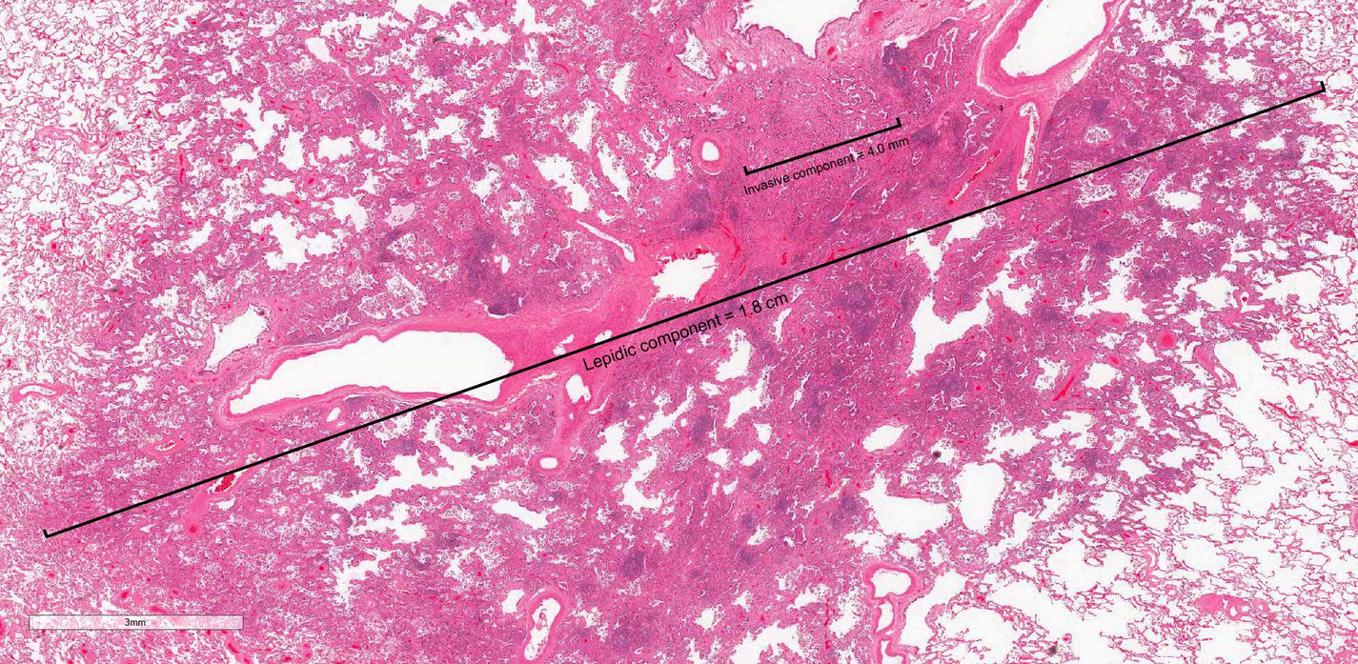
Ελάχιστα διηθητικό αδενοκαρκίνωμα
Ορισμός / γενικά
Πρωτοπαθές αδενοκαρκίνωμα του πνεύμονα με μέγεθος ≤ 3 cm στη μεγαλύτερη διάσταση, με περιοχή ≤ 0,5 cm είτε με στρωματική διήθηση είτε με μη λεπιοειδές πρότυπο ανάπτυξης.
Μικροσκοπικά Χαρακτηριστικά:
- Η διηθητική συνιστώσα μπορεί να είναι οποιουδήποτε άλλου υποτύπου, εκτός του λεπιοειδούς.
- Δεν υπάρχει λεμφαγγειακή διήθηση, νέκρωση του όγκου ή διήθηση στον υπεζωκότα.
- Συνήθως μη βλεννώδεις όγκοι, αλλά σπάνια μπορεί να εμφανιστούν και βλεννώδεις τέτιοι όγκοι.
Διαφορική Διάγνωση
- Λεπιοειδές Αδενοκαρκίνωμα
- Αδενοκαρκίνωμα in situ
- Άτυπη αδενωματώδης υπερπλασία

Slide 6
Λεπιοειδές αδενοκαρκίνωμα
Ορισμός / γενικά
Αδενοκαρκίνωμα πνεύμονα με κυρίαρχο λεπιοειδές πρότυπο ανάπτυξης & τουλάχιστον ένα από τα παρακάτω:
> 0.5 cm διήθηση του στρώματος (από άλλο πρότυπο)
Μέγεθος > 3 cm σε μέγιστη διάμετρο με ≤ 0.5 cm διήθηση του στρώματος
Λεμφική, αγγειακή ή υπεζωκοτική διήθηση
Νέκρωση στον όγκο
Αερογενή διασπορά
Μικροσκοπικά Χαρακτηριστικά:
- Άτυπα τύπου ΙΙ πνευμονοκύτταρα, άτυπα ροπαλοειδή κύτταρα επενδύουν τα τοιχώματα των κυψελίδων, χωρίς σύνθετη αρχιτεκτονική, χωρίς λεμφική και περινευρική διήθηση
- Κυτταρική ατυπία
- Το διηθητικό στοιχείο μπορεί να οριστεί ως διήθηση του στρώματος ή ως παρουσία οποιουδήποτε άλλου υποτύπου, πέραν του λεπιοειδούς.
Διαφορική Διάγνωση
- Ελάχιστα διηθητικό αδενοκαρκίνωμα
- Αδενοκαρκίνωμα in situ
- Άτυπη αδενωματώδης υπερπλασία

Slide 7
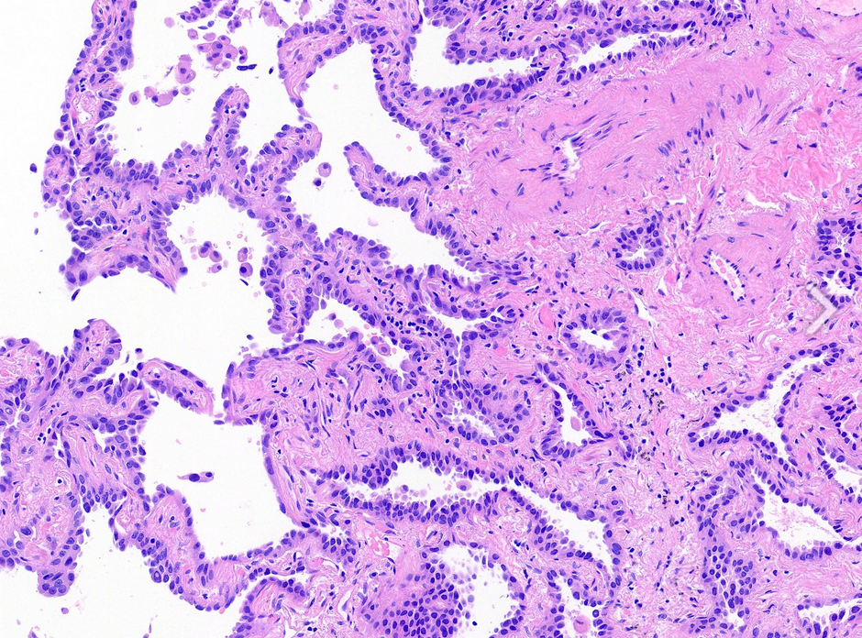

Slide 8
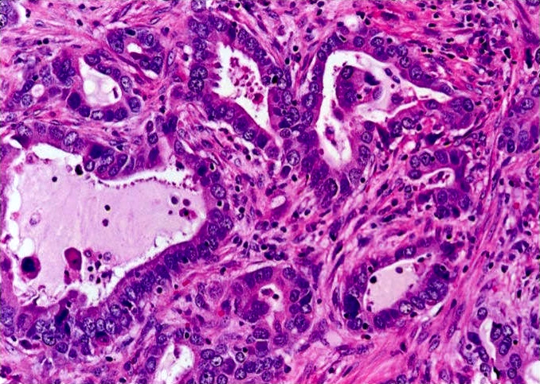
Κυψελιδώδες αδενοκαρκίνωμα
Κυψελιδικό πρότυπο που παρουσιάζει αδενικούς σχηματισμούς με μορφή ακανόνιστων καρκινικών σωληναρίων.
Στρογγυλοί-ωοειδείς καρκινικοί αδένες διηθούν το στρώμα που συνήθως είναι ινώδες.
Διακρίνονται άλλοι, εξ ορισμού υψηλόβαθμης κακοήθειας υπότυποι ( βλ. παρακάτω: συμπαγής, μικροθηλώδης ).
Σημαντική η αποσαφήνιση της προέλευσής του καρκινώματος.
Πρωτοπαθές/Μεταστατικό ? =
καλό ιστορικό!
TTF1+, βασικός καρκινικός δείκτης αδενοκαρκινώματος κυρίως του πνεύμονα

Slide 9
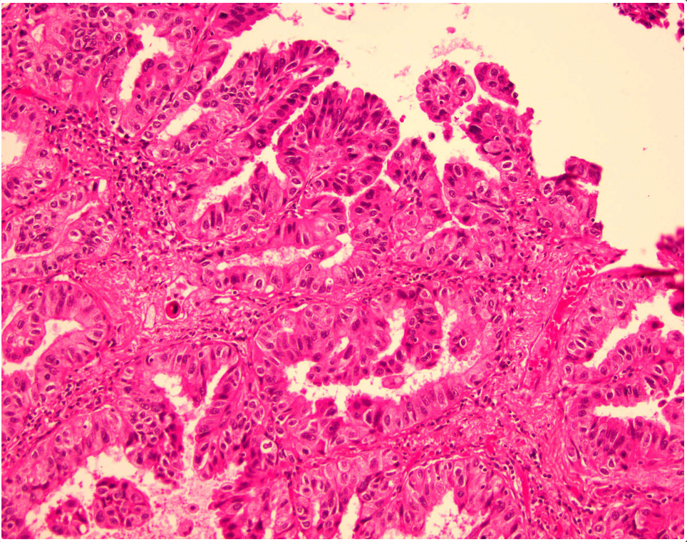
Θηλώδες αδενοκαρκίνωμα
Αδενικοί θηλώσεις/λαχνωτοί σχηματισμοί
Αγγειοσυνδετικοί άξονεςωστις θηλές των κακοήθων κυττάρων
Μέτρια κυτταρική ατυπία – Grade II
TTF-1 (+), Napsin A (+), CK7 (+), P40 (-)
ΔΔ
Ca θυρεοειδούς: ΤΤF-1 (+) και θυροσφαιρίνη (+)
Ακανθοκυτταρικό Ca πνεύμονα: P40(+)
Νευροενδοκρινικά νεοπλάσματα πνεύμονα: νευροενδοκρινικοί δείκτες (+)

Slide 10
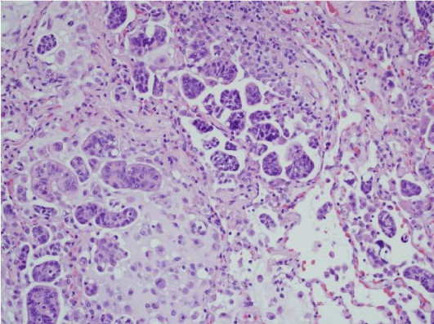
Μικροθηλώδες αδενοκαρκίνωμα
Τα καρκινικά κύτταρα σχηματίζουν ψευδοθηλές ή θυσάνους, οι οποίοι κατά κανόνα στερούνται ινοαγγειακού άξονα.
Μπορεί να παρατηρούνται ψαμμώδη σωμάτια.
Ένα μικροθηλώδες αδενοκαρκίνωμα πνεύμονα έχει χαρακτηριστικά κακή πρόγνωση, ακόμη και σε πρώιμο στάδιο.
TTF1+ και CK7+
PAX8-, CK20-, ER-, PR- και WT1-

Slide 11
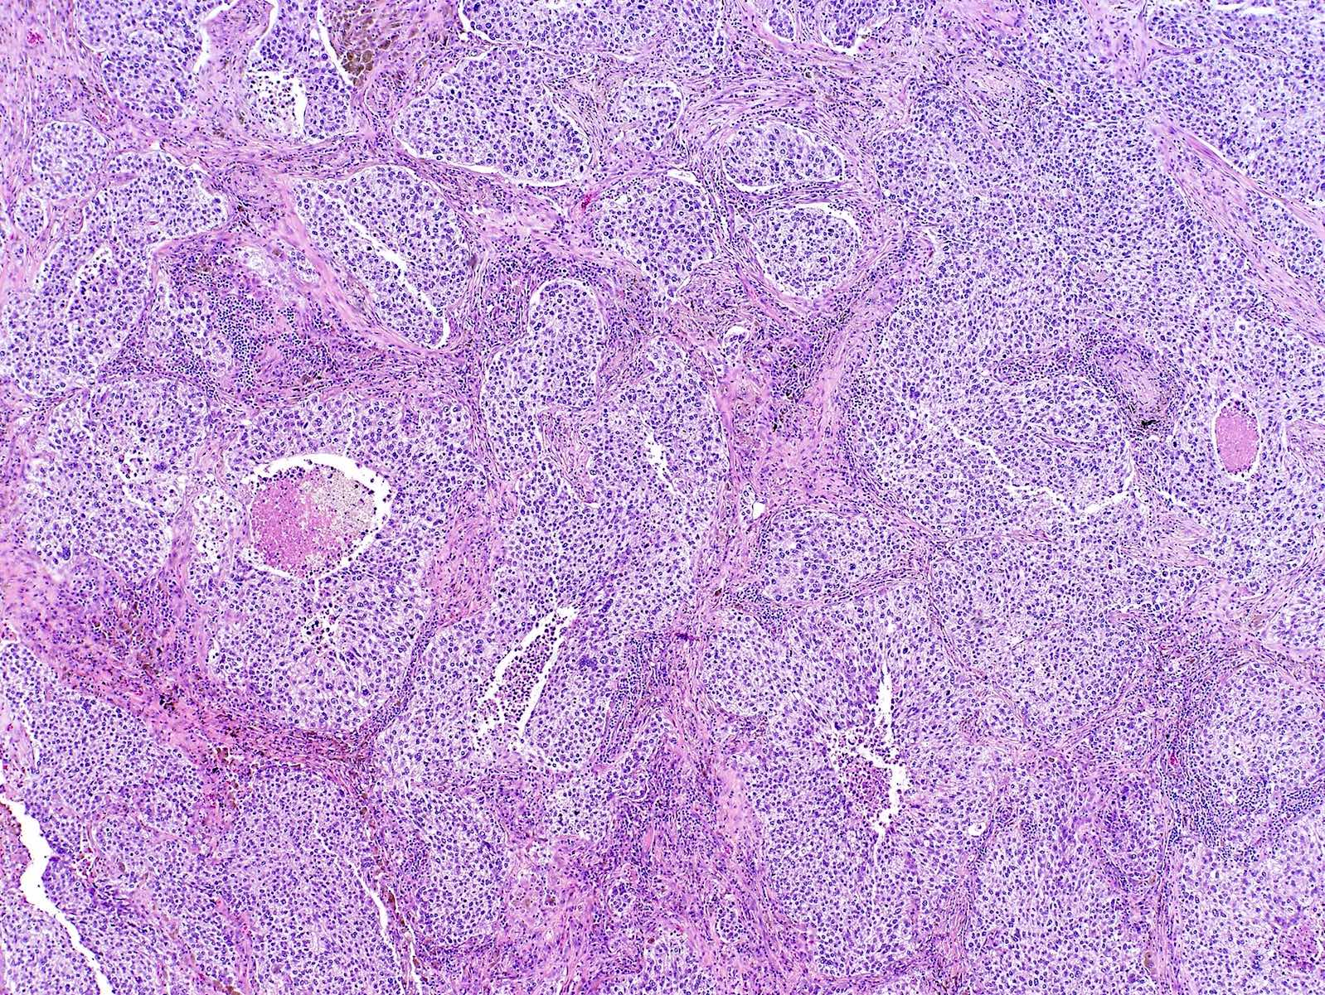
Άρρην, 68 ετών
Εξαίρεση ύποπτου όζου άνω λοβού ΑΡ πνεύμονα
ταχεία βιοψία: (+) για κακοήθεια, μη μικροκυτταρικό καρκίνωμα πνεύμονα
Συμπαγές αδενοκαρκίνωμα
TTF-1 (+), Napsin A (+), CK7 (+), P40 (-)
Υψηλόβαθμη κακοήθεια, νεκρώσεις.
Στο συμπαγές πρότυπο, τα καρκινικά κύτταρα δεν φαίνεται να ακολουθούν κάποιο συγκεκριμένο αρχιτεκτονικό πρότυπο κατά την ανάπτυξή τους. Εδώ συμπεριλαμβάνονται τα κακώς διαφοροποιημένα και τα μορφολογικώς αδιαφοροποίητα αδενοκαρκινώματα πνεύμονα.

Slide 12
Βιβλιογραφία
https://www.pathologyoutlines.com/topic/lungtumoradenocarcinoma.html
https://www.pathologyoutlines.com/topic/lungtumoradenolepidic.html
https://www.pathologyoutlines.com/topic/lungtumoradenominimallyinvasive.html
https://www.pathologyoutlines.com/topic/lungtumorbronchAAH.html
https://www.google.com/url?sa=t&source=web&rct=j&url=https://pergamos.lib.uoa.gr/uoa/dl/frontend/file/lib/default/data/2878473/theFile&ved=2ahUKEwjjj9Wttcb6AhVSXvEDHfJbBR4QFnoECCIQAQ&usg=AOvVaw0bFrmTfjaMe9jktpBzWMkQ

Slide 13
Ευχαριστούμε για την προσοχή σας!

